Slide 1
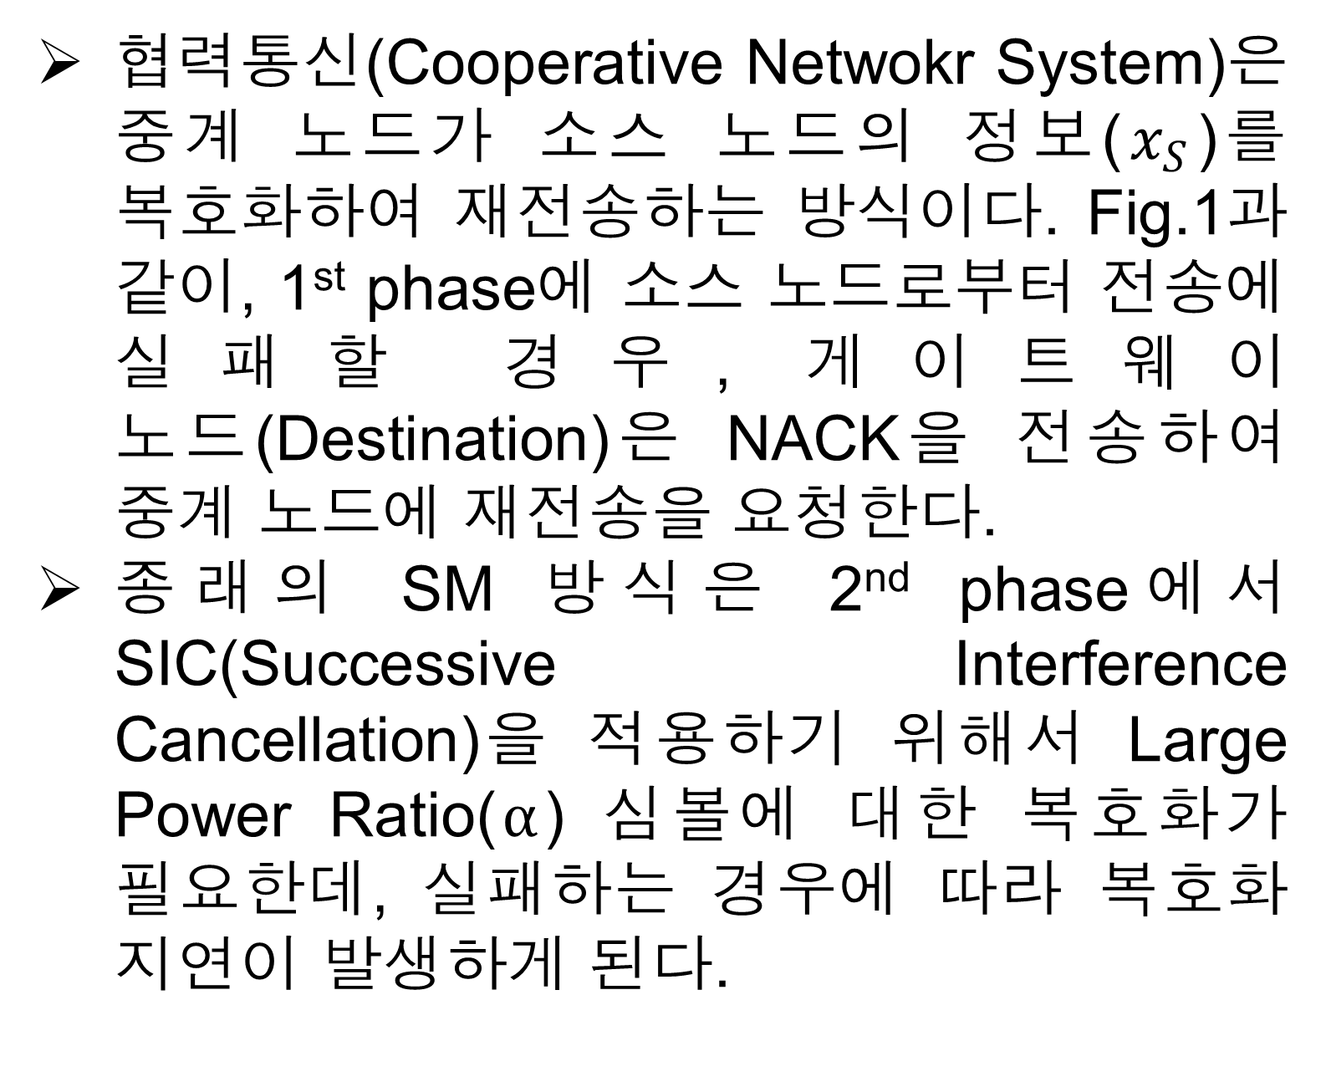
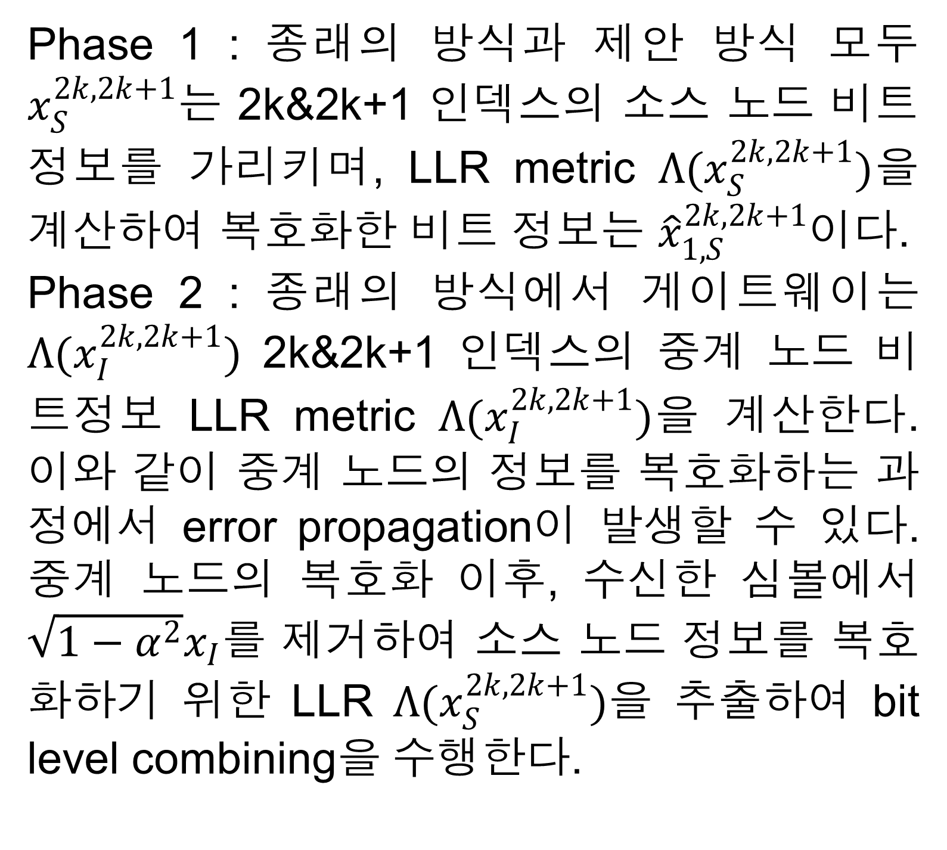
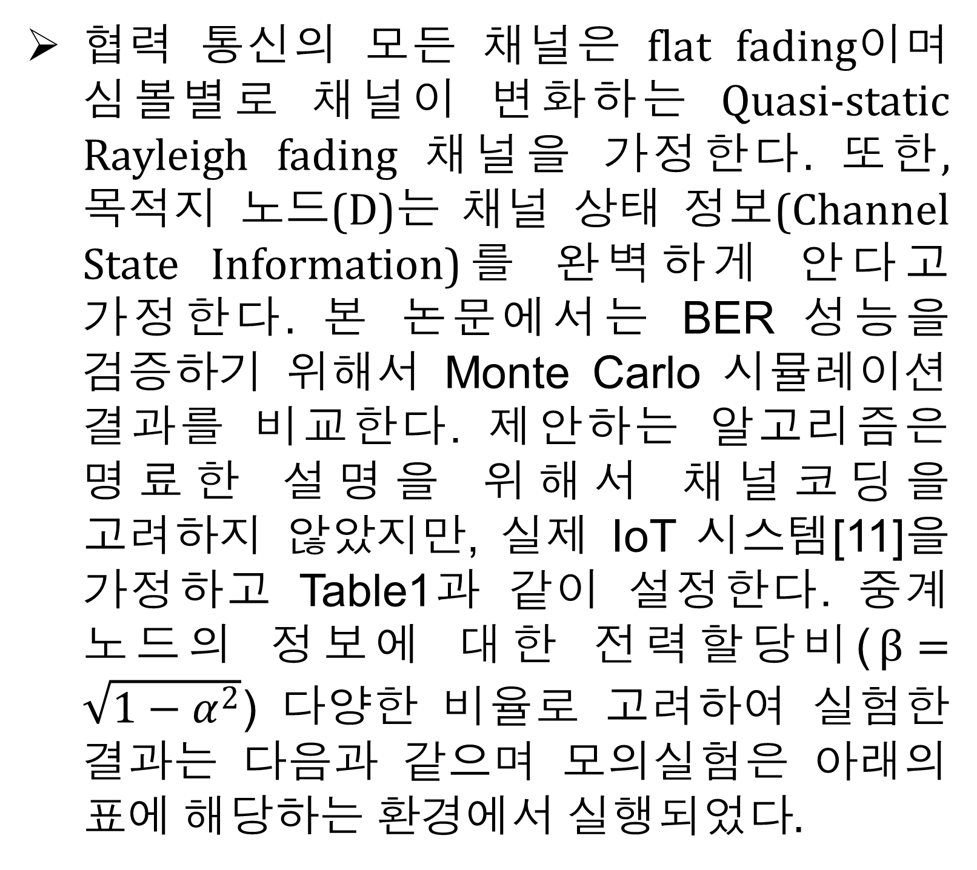
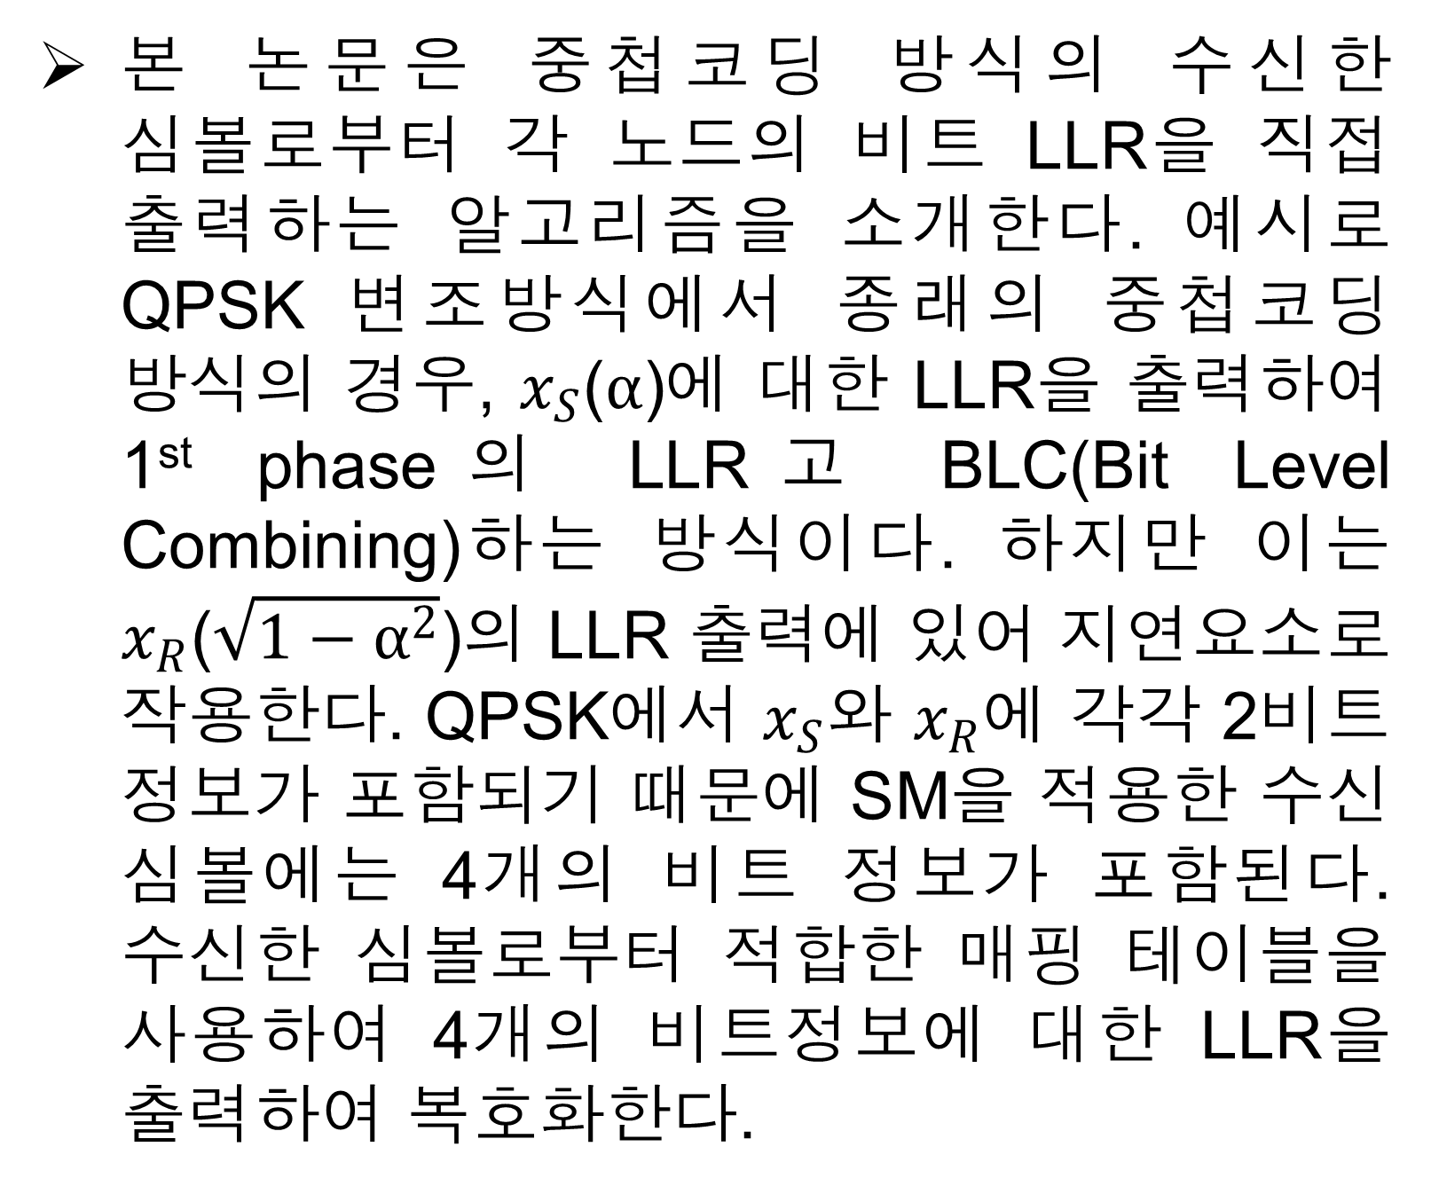
IoT Cooperative Network Based on Superposition Modulation Without SIC
최유호, 허서원
전자전기공학부, 홍익대학교
서론
Internet of Things
실험 결과
차세대 사물인터넷 환경에서는 사물이 인터넷으로 연결되어 센서의 정보를 수집 및 공유하여 사용자에게 서비스를 제공한다. 웨어러블, 스마트카, 보안, 전력망 감시 등 다양한 활용 분야에 사물인터넷 기술을 적용하려면 신속하고 정확한 정보통신 기술이 요구된다.
사물인터넷과 같은 소형기기에 다수의 안테나를 설치가 어려워 공간 다이버시티를 얻기 어려운 문제점이 발생한다. 이와 같은 상황에서 여러 기기가 협력하여 통신하는 협력 통신 기법을 사용하면 다이버시티를 얻을 수 있다.
본 논문에서는 협력통신 IoT 시스템에서 적용하는 중첩변조(SM, Superposition Modulation) 방식에 대한 새로운 방식 복호화 알고리즘을 소개한다. 기존의 SM에서 적용하는 SIC(Successive Interference Cancellation) 알고리즘과 달리 수신한 패킷으로부터 각 노드의 정보에 대한 bit LLRs(Log Likelyhood Ratio)를 직접적으로 도출하는 알고리즘을 제안한다. 제안하는 복호화 알고리즘은 전력할당비가 주된 정보에 대해 복호화가 실패한 경우에도 복호화가 가능하며, 종래의 SIC 복호화 방식에 비해 페이딩 채널에서 2dB 가량 우월한 성능을 보인다.
Phase 1 : 종래의 방식과 제안 방식 모두 $x_{S}^{2k,2k+1}$는 2k&2k+1 인덱스의 소스 노드 비트 정보를 가리키며, LLR metric $Λ(x_{S}^{2k,2k+1})$을 계산하여 복호화한 비트 정보는 ${\hat{x}}_{1,S}^{2k,2k+1}$이다.
Phase 2 : 종래의 방식에서 게이트웨이는 ${Λ(x}_{I}^{2k,2k+1})$ 2k&2k+1 인덱스의 중계 노드 비트정보 LLR metric ${Λ(x}_{I}^{2k,2k+1})$을 계산한다. 이와 같이 중계 노드의 정보를 복호화하는 과정에서 error propagation이 발생할 수 있다. 중계 노드의 복호화 이후, 수신한 심볼에서 $\sqrt{1−α^{2}}x_{I}$를 제거하여 소스 노드 정보를 복호화하기 위한 LLR $Λ(x_{S}^{2k,2k+1})$을 추출하여 bit level combining을 수행한다.
Turbo code polynomial | 11, 13
Block length | 780
Code rate | 1/3
Modulation | QPSK
Fading channel | Quasi-static Rayleigh
Channel between S & R | Error free
Combining | Bit Level Combining
시스템 구성
본 논문은 중첩코딩 방식의 수신한 심볼로부터 각 노드의 비트 LLR을 직접 출력하는 알고리즘을 소개한다. 예시로 QPSK 변조방식에서 종래의 중첩코딩 방식의 경우, $x_{S}$($α$)에 대한 LLR을 출력하여 1st phase의 LLR고 BLC(Bit Level Combining)하는 방식이다. 하지만 이는 $x_{R}$($\sqrt{1−α^{2}}$)의 LLR 출력에 있어 지연요소로 작용한다. QPSK에서 $x_{S}$와 $x_{R}$에 각각 2비트 정보가 포함되기 때문에 SM을 적용한 수신 심볼에는 4개의 비트 정보가 포함된다. 수신한 심볼로부터 적합한 매핑 테이블을 사용하여 4개의 비트정보에 대한 LLR을 출력하여 복호화한다.
결론
본 논문에서는 SM 협력통신에서 비트 LLR을 직접적으로 도출하는 복호화 알고리즘을 제안한다. Dominant power ratio와 무관하게 각각의 정보를 복호화 할 수 있으며, 실험결과 2dB가량의 전송전력 이득을 얻었다.
본론
모의실험
ACKNOWLEDGMENT
협력 통신의 모든 채널은 flat fading이며 심볼별로 채널이 변화하는 Quasi-static Rayleigh fading 채널을 가정한다. 또한, 목적지 노드(D)는 채널 상태 정보(Channel State Information)를 완벽하게 안다고 가정한다. 본 논문에서는 BER 성능을 검증하기 위해서 Monte Carlo 시뮬레이션 결과를 비교한다. 제안하는 알고리즘은 명료한 설명을 위해서 채널코딩을 고려하지 않았지만, 실제 IoT 시스템[11]을 가정하고 Table1과 같이 설정한다. 중계 노드의 정보에 대한 전력할당비($β=\sqrt{1−α^{2}}$) 다양한 비율로 고려하여 실험한 결과는 다음과 같으며 모의실험은 아래의 표에 해당하는 환경에서 실행되었다.
본 논문은 한국전력공사의 2018년 에너지 거점대학 클러스터 사업(과제번호:R18XA02)과 정부(교육부)의 재원으로 한국연구재단의 지원을 받아 수행된 기초연구사업(No. NRF-2016R1D1A1B03930910)에 의해 지원되었음.
협력통신(Cooperative Netwokr System)은 중계 노드가 소스 노드의 정보($x_{S}$)를 복호화하여 재전송하는 방식이다. Fig.1과 같이, 1st phase에 소스 노드로부터 전송에 실패할 경우, 게이트웨이 노드(Destination)은 NACK을 전송하여 중계 노드에 재전송을 요청한다.
종래의 SM 방식은 2nd phase에서 SIC(Successive Interference Cancellation)을 적용하기 위해서 Large Power Ratio($α$) 심볼에 대한 복호화가 필요한데, 실패하는 경우에 따라 복호화 지연이 발생하게 된다.
참고문헌
[1] Xuanxuan Lu, Tiffany Jing Li, Yang Liu, "Multiuser cooperative transmission through superposition modulation based on braid coding", Acoustics Speech and Signal Processing (ICASSP) 2015 IEEE International Conference on, pp. 3128-3132, 2015.
2019 한국통신학회 동계종합학술발표회
용평리조트, January 23 – January 25, 2019

